Slide 1
Operativni Sistemi
Vežbe 01 – Uvod i STL

Slide 2
Uvod u predmet
Tehnologija I polaganje

Slide 3
Konsultacije i kontakti
Teams je uvek dobar izbor za komunikaciju.
Možete koristi javni chat za ceo predmet (i ohrabreni ste da to radite) za sva pitanja o gradivu.
Canvas sajt sadrži sve detalje o predmetu i predstavlja autoritetno mesto za obaveštenja:
https://canvas.ftn.uns.ac.rs/

Slide 4
Prisustvo na vežbama
Prisustvo se evidentira automatski.
Prisustvo je obavezno.
Ne samo što morate biti ulogovani, nego morate biti prisutni.
Aktivnost na času se prati i ocenjuje. Do 10 bonus bodova je na raspolaganju.
Budite spremni da u bilo kom trenutku podelite ekran.

Slide 5
Polaganje
Na raspolaganju je 100 bodova.
70 su predispitne obaveze
30 je ispit
Za prolaznu ocenu mora da važi
36 ili više bodova iz predispitnih obaveza
16 ili više bodova na ispitu.
Ispit je na papiru u ispitnom roku.
Potpis dobija svako ko dolazi na predavanja i vežbe.
Bodovi predispitnih obaveza traju 1 godinu do početka idućeg ciklusa vežbi.

Slide 6
Tehnika izrade testova
Dobićete vrlo ograničeno vreme i zadatak online.
Uradite i predate zadtak bez prepisivanja.
Kada to uradite ne dobijate bodove.
Umesto toga, bodove dobijate u terminima odgovaranja i odbrane.
Ono što se ocenjuje je šta možete da uradite, objasnite, i odgovorite na odbrani, ne zadatak.
Čemu onda zadatak? Daje nam nešto o čemu da pričamo: jedino postoji zato što bi inače morali da odgovarate cca 4 sata a za to nema vremena. Ovako doneste uzorak rada i budete ocenjeni na vašoj sposobnosti da kažete kako bi ga modifikovali, kako bi ga podesili, i šta bi sa njim radili.

Slide 7
Termini odbrane i odgovaranja
T1234 (ne pitajte za ime): 40 bodova. 08.05., 09.05.
SOV: 30 bodova. 12.06. 13.06
Kada se radi SOV možete da radite zadatak težine T1234 umesto (težeg) zadatka za SOV. Ako to radite stari bodovi, šta god da ste dobili, se brišu i imate ono što osvojite na odbrani novog zadatka.

Slide 8
Tehničko okruženje
Na ovom kursu se koristi Linux.
Iako se primeri mogu kompajlirati na Windows-u ovo nije preporučeno.
Zašto? Naleteće te na suptilne nekompatibilnosti koje su takve da niste dovoljno dobri programeri da ih otklonite.
Ovo nije prva generacija: svako ko je koristio Windows u ovom kursu je naleteo na problem.
Od softvera se koristi GCC (kao kompajler), i opciono, CodeBlocks kao integrisano okruženje.
Možete da instalirate Linux na vaš računar kao jedan od operativnih sistema i koristite to. Ali, ako vam je primaran OS Windows i ne želite da instalirate nešto novo, može i tako. Onda morate raditi u virtuelnoj mašini.

Slide 9
Virtuelna mašina
Trebaće vam VirtualBox https://www.virtualbox.org/ koji se instalira kao i svaka druga aplikacija. Dostupan je za svaki operativni sistem.
Dalje, trebaće vam slika virtuelne mašine. Ako želite verziju koja je ista onoj u FTN laboratorijama, možete je naći na: http://www.acs.uns.ac.rs/sr/filebrowser/download/3984950
Na njoj neće raditi neki primeri naprednog C++-a zato što ima staru verziju kompajlera. Vaši zadaci će biti tako napravljeni da mogu da se reše na njoj ali rizikujete probleme na samim vežbama i gubljenje bonus bodova. Ako želite noviju verziju (preporučeno) skinite ISO za neki moderniji Linux.

Slide 10
Neki moderniji Linux
Ako imate omiljenu distribuciju: slobodno. Možete ispratiti sve u ovom kursu ako koristite ništa više nego editor i GCC kompajler.
Ako nemate: Ubuntu Desktop najsvežija verzija: https://ubuntu.com/#download je gotovo sigurno ono što želite. Ako imate problem sa RS mirror-om (ja imam) https://launchpad.net/ubuntu/+cdmirrors je link koji može pomoći. Alterantiva je download preko BitTorrent klijenta koji je obično najbrži.
Kada preuzmete ISO napravite virtuelnu mašinu i instalirate taj ISO kao na bilo koji računar.

Slide 11
Preduslovi za instalaciju
Trebaće vam instaliran VirtualBox. Skida se i instalira kao bilo koja druga aplikacija.
Zatim morate preuzeti ISO sliku. Mi ovde koristimo svež Ubuntu 20.10. Fajl koji sam ja preuzeo se zove: ubuntu-20.10-desktop-amd64.iso i ima SHA256 sumu od 3ef833828009fb69d5c584f3701d6946f89fa304757b7947e792f9491caa270e.
Zbog toga što mirror u Srbiji ima problem sa sertifikatima trenutno, možda budete imali problem sa preuzimanjem. To se da rešiti tako što odete na link sa mirror-ima i odaberete neki iz neke obližnje zemlje. Ako imate to podešeno, najbrže se skida preko BitTorrent protokola.
Kada imate oba fajla, imate sve što vam treba da počnete instalaciju.

Slide 12
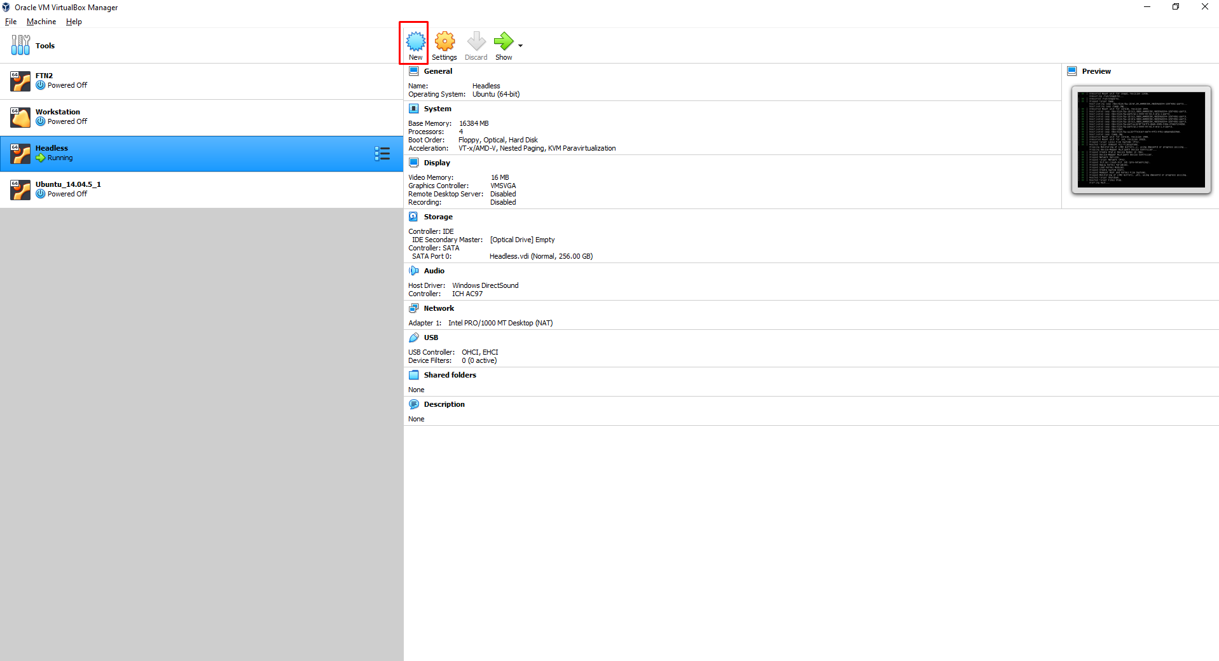
Korak #1 Virtuelna mašina

Slide 13
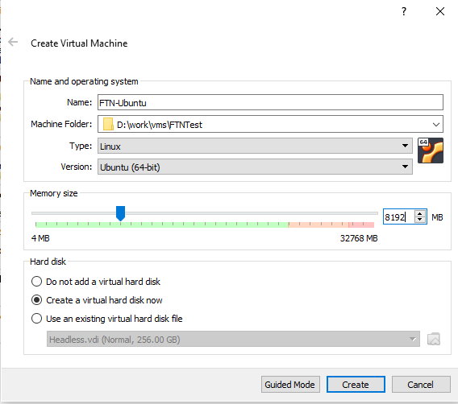
Korak #1 Virtuelna mašina

Slide 14
Korak #1 Virtuelna mašina
Ime je proizvoljno
Lokacija je takođe proizvoljna ali vodite računa da će OS pisati dosta po lokaciji mašine tj. njenom virtuelnom disku tako da morate doneti odluku da li da ga smestite na SSD ako ga naročito čuvate.
Količina memorije zavisi od vaše mašine i načina na koji koristite vašu vrituelnu mašinu. Generalno govoreći stavite što više. 8GB (koliko je ovde stavljeno) je generalno dosta, ali više je uvek bolje.

Slide 15
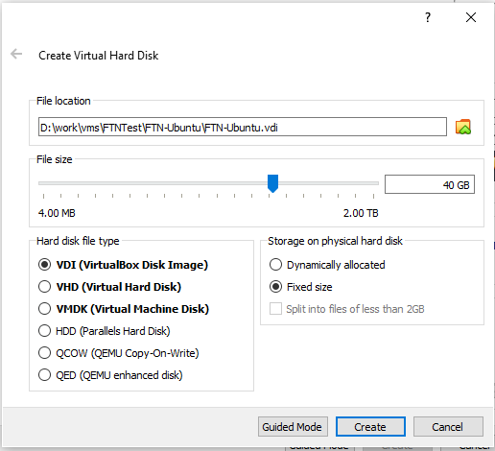
Korak #2 Disk

Slide 16
Korak #2 Disk
Vaš virtuelni računar mora imati hard disk
Taj virtuelni disk će biti fajl na vašem računaru negde.
Alocirano je 40GB što je generalno dovoljno za laganu upotrebu. Apsolutni minimum je oko 25GB.
Ovde je odabrano fiksno alociranje: to znači da taj disk odmah zauzme punih 40GB, ali kao bonus, radi brže. (Ako vas zanima više negde oko nedelje 10 nastave će biti objašnjeno zašto ☺ )
Format nije bitan i može ostati na podrazumevanom osim ako ne planirate da disk koristite i u druge svrhe. Ako to planirate onda sigurno znate i šta vam je potrebno.
Vodite računa da ova operacija zna da potraje.

Slide 17
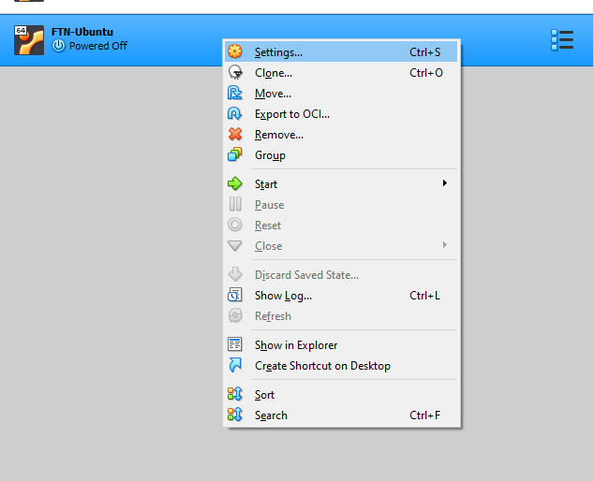
Korak #3: Podešavanje

Slide 18
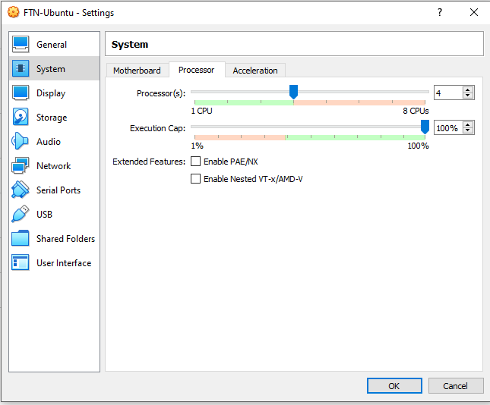
Korak #3 Podešavanje

Slide 19
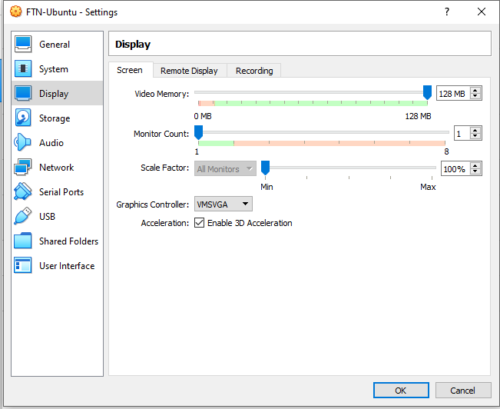
Korak #3 Podešavanje

Slide 20
Korak #3 Podešavanje
Ovde smo uključili da naš VM ima pristup više jezgara procesora (zdravo ako hoćemo da programiramo sa nitima na njemu!)
Takođe smo poboljšali grafiku tako da prikaz GUI-ja na računaru radi brže i bolje.
Moguće je koristiti inače VM tako što samo izvršavate kod na Linux-u a koristite ga sa udaljenog računara preko SSH-a i koristite Visual Studio Code editor u udaljenom režimu da editujete fajlove na njemu. Onda mu ne treba nikakav ekran i displej. Podešavanje zahteva malo finese ali radi jako dobro.

Slide 21
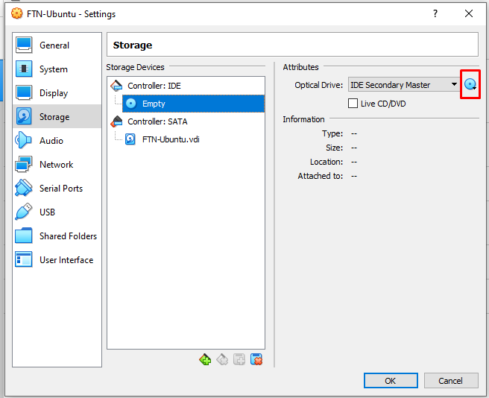
Korak #4 Pokretanje instalacije

Slide 22
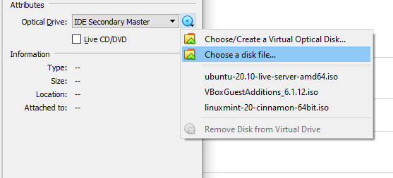
Korak #4 Pokretanje instalacije

Slide 23
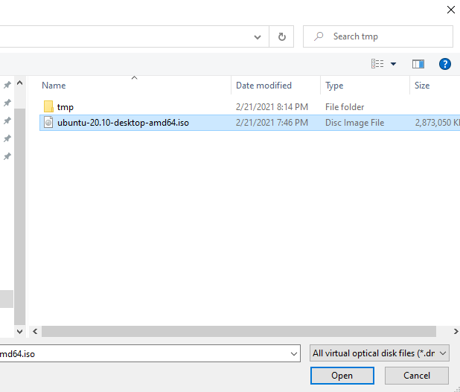
Korak #4 Pokretanje instalacije

Slide 24
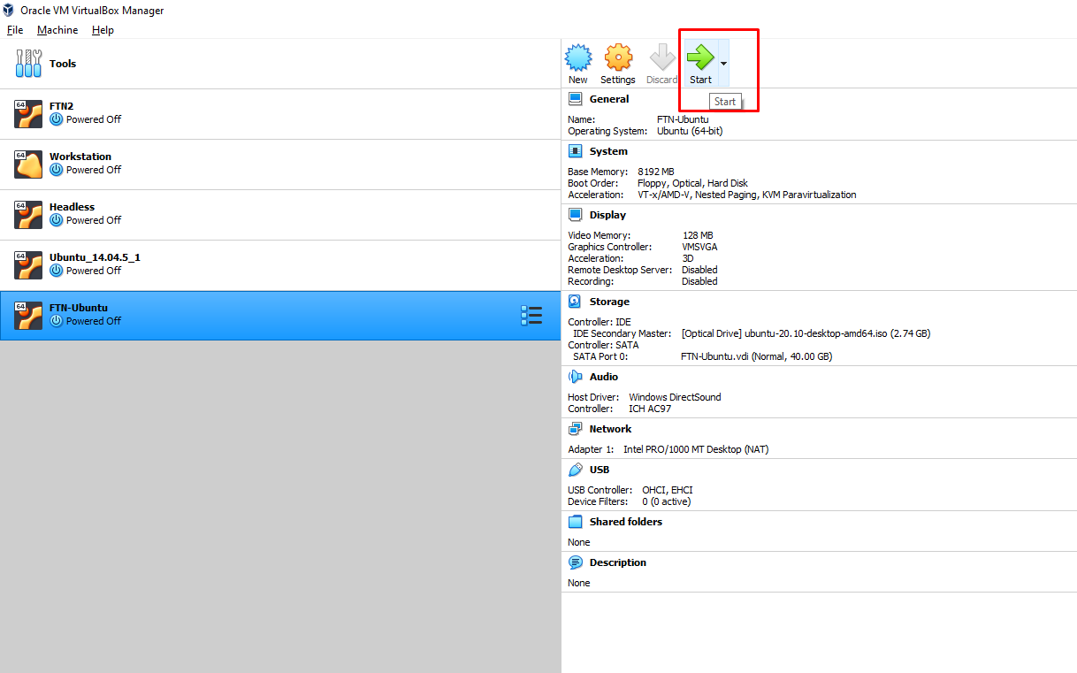
Korak #4 Pokretanje instalacije

Slide 25
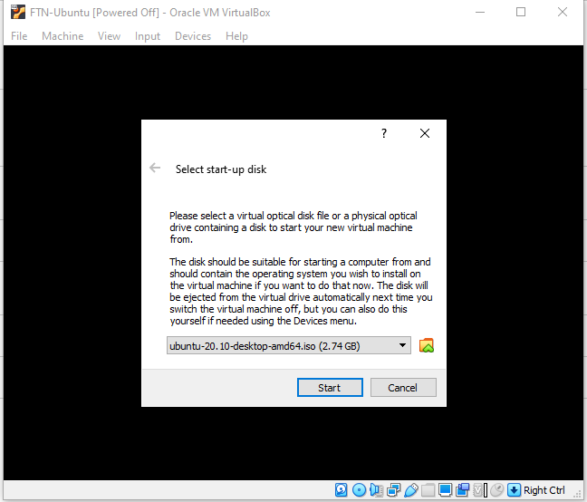
Korak #4 Pokretanje instalacije

Slide 26
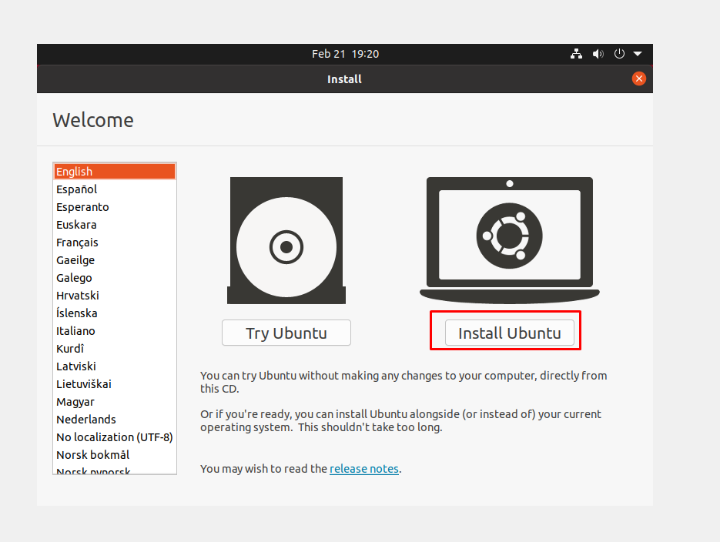
Korak #4 Pokretanje instalacije
Boot potraje ali kada se završi nalazite se u LiveCD okruženju u kome koristite Ubuntu ’instaliran’ na CD-u koji ste ubacili u vaš virtuelni računar.
Imate izbor da ga probate, ali ono što nama treba je instalacija

Slide 27
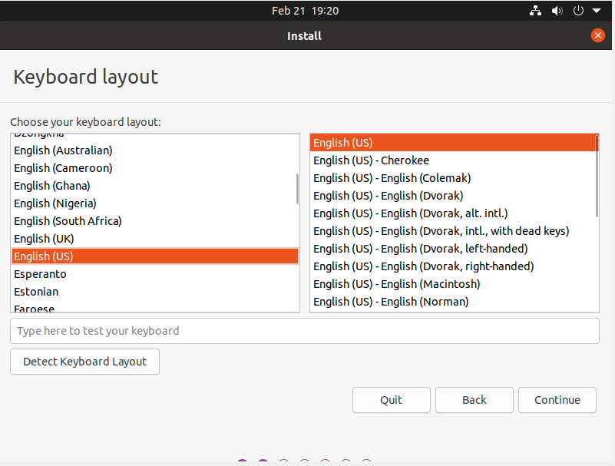
Korak #5 Podešavanje instalacije
Možete da koristite kakvu god hoćete tastaturu, naravno.
US English je zgodna zato što u ovom sistemu uglavnom programirate, a SR tastatura vam ne da da lako otkucate jako puno dodatnih karaktera.
Naravno, latinicu, ćirilicu, i sve drugo što možete poželeti možete dodatni naknadno u sistem uz odabir layout-a kao i u Windows okruženju.

Slide 28
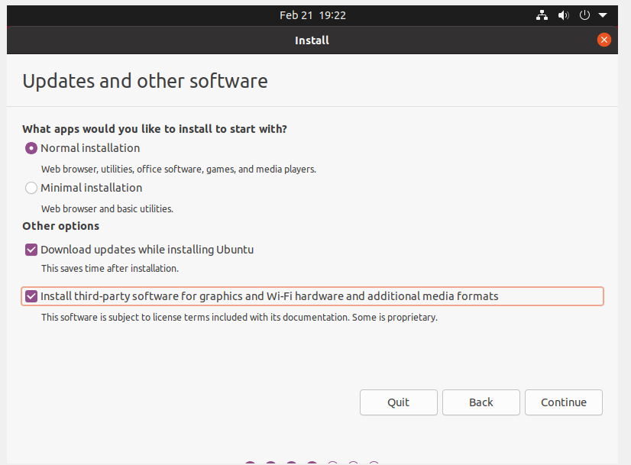
Korak #5 Podešavanje instalacije
Ovo je gotovo sigurno ono što želite. Ako odaberete minimalnu instalaciju nećete imati gomilu viška softvera, ali prostora ima i može da bude korisno.
Third-party softver se odnosi na drajvere i slične ne Free and Open Source elemente. Za čistunce Linux ideologije možete isključiti ovu opciju, ali može pomoći tu i tamo.

Slide 29
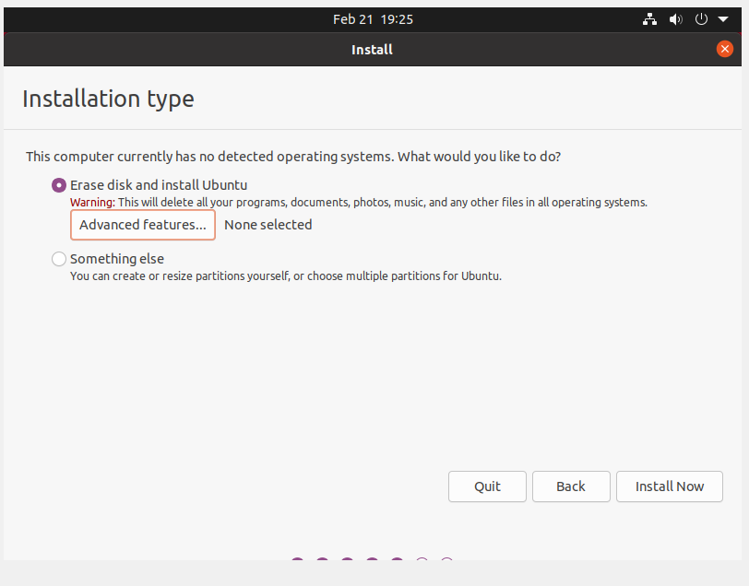
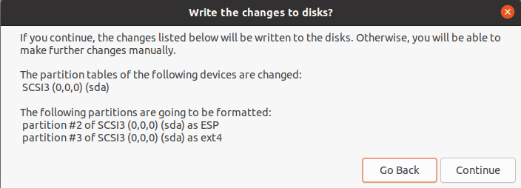
Korak #5 Podešavanje instalacije
Nema brige: ovo se odnosi na potpuno virtuelni disk koji smo malopre napravili. Pošto vam na njemu ne treba ništa osim Linux-a možete odabrati ovu opciju po automatizmu.
Ne zaboravite da potvrdite promene sa ’Continue’

Slide 30
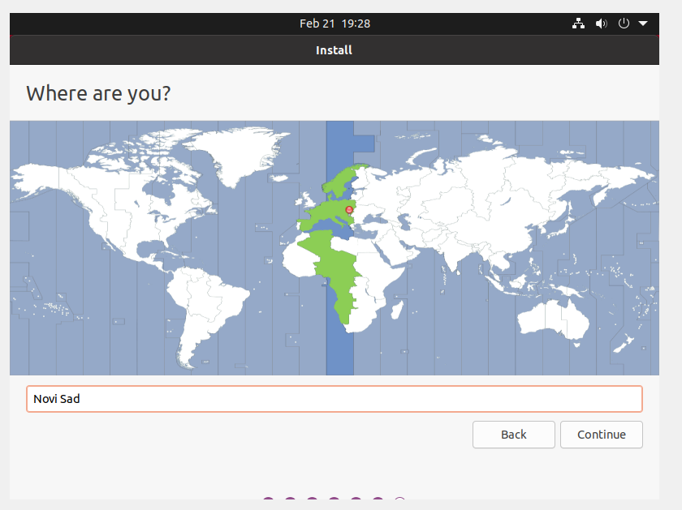
Korak #5a: Vežba u očiglednosti

Slide 31
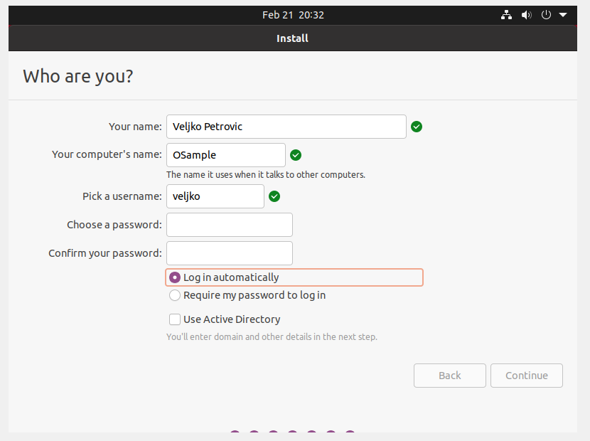
Korak #5 Podešavanje Instalacije
U slučaju povećane paranoje ili deljenog računara, možete tražiti sebi lozinku svaki put kada se logujete, ali generalno nije potrebno.
Nemojte zaboraviti lozinku. ☺

Slide 32
Korak #6: Čekanje…
Instalacija može da potraje.
Sačekajte da se završi.

Slide 33
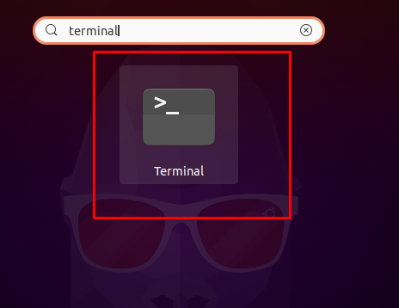
Korak #7 Post-instalacija konfiguracija
Većinu stvari odradimo u terminalu zato što vam je tako lakše da vidite šta radimo.

Slide 34
Korak #7 Post-instalacija konfiguracija
sudo su apt update apt upgrade *Ovde restartovati* sudo su apt install build-essential

Slide 35
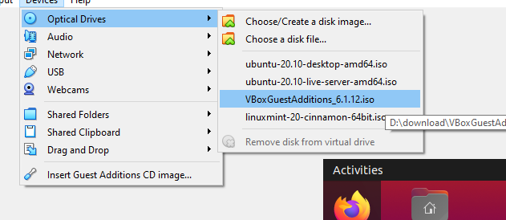
Korak #8: Podešavanje saradnje sa Windows-om

Slide 36
Korak #8: Podešavanje saradnje sa Windows-om
Ovo je ISO koji na sebi sadrži šta je neophodno da se proširi Linux sa funkcionalnošću da sarađuje u potpunosti sa vašim operativnim sistemom.
Skidate ga sa istog mesta kao i VirtualBox
Uvek uzmite istu verziju kao i VirtualBox
Možete koristiti i ’Insert Guest Additions CD’ komandu za isti efekat ako nemate pri ruci ISO.

Slide 37
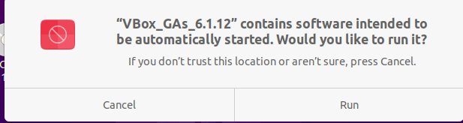
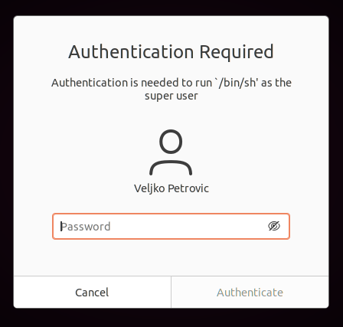
Korak #8: Podešavanje saradnje sa Windows-om
Ovde se iskoristi autorun i dobije se…
Nadam se da niste zaboravili onu lozinku…

Slide 38
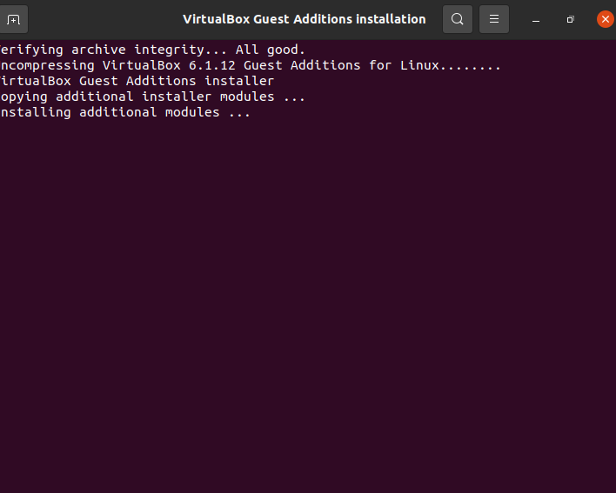
Korak #8: Podešavanje saradnje sa Windows-om
Kad se završi, pritisnite enter i restartujte sistem.
Opcije u Devices o deljenom clipboard-u i drag and drop-u bi trebale da rade, makar donekle. Bagovi su mogući budući da je potpuna integracija teška.

Slide 39
Korak #9 Finalna podešavanja
Možda ste primetili da je displej jako mali i nezgodan: full-screen opcija rešava taj problem elegantno.
Možete takođe primenom seamless moda ili podešavanjem rezolucije da podesite da vam prozor bude odgovarajućih dimenzija.
Sve što vam je ostalo za podešavanje jeste da instalirate okruženje za programiranje.
Opcije koje preporučujemo su Code:Blocks i Visual Studio Code. VS Code je moćno rešenje koje se može koristiti za manje više bilo koji programski jezik ikada dok je Code:Blocks fokusiraniji i malo lakši za podešavanje.
Ako koristite VS Code vodite računa da su mu potrebne ekstenzije da bi doživeo svoj vrhunac.
Ako ste malo iskusniji možete koristiti šta god da vam je omiljeni editor i konzolu.

Slide 40
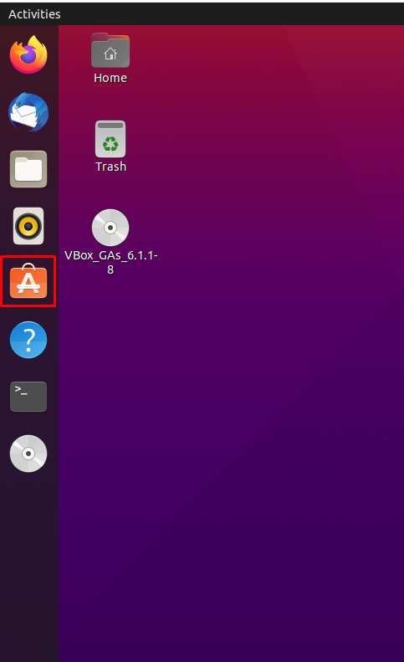
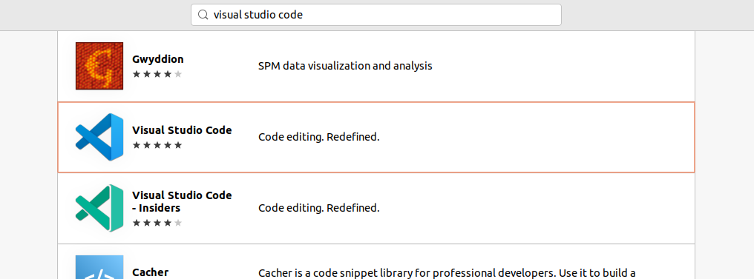
Korak #9 Finalna podešavanja
sudo apt install codeblocks

Slide 41
Korak #10 Testiranje
Sada ono što moramo da uradimo jeste da da testiramo da li sve ovo radi ono što hoćemo, tj. da li će da kompajlira uspešno C++ programe sa nitima.
Dok to budemo testirali naučićemo protokol za kompajliranje jednostavnih C++ programa.
Ovo vam omogućava da kompajlirate dati cpp kod rukom bez potrebe za projektima, ili bilo kakvim podešavanjima.

Slide 42
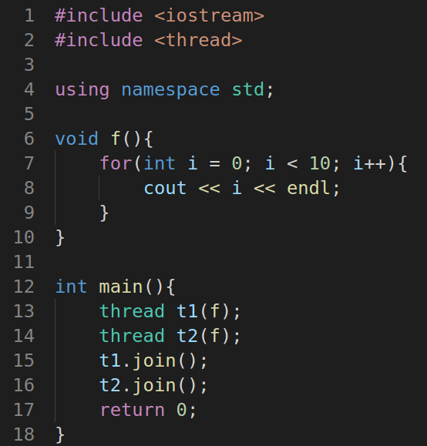
Korak #10 Testiranje – Test kod
Nije bitno šta kod radi sada. Ono što je bitno da koristi neke od funkcija koje su nama neophodne.

Slide 43
Korak #10 Testiranje – Kompajliranje
g++ --std=c++20 –pthread –o main main.cpp
g++ je ime našeg kompajlera
--std=c++20 je instrukcija da koristimo C++ standard iz 2020. Nije neophodna za ovo, ali testira podršku.
-pthread kaže da se koristi pthread biblioteka da se ostvari podrška nitima.
-o opcija nam kaže kako se zove izlazni fajl
I konačno main.cpp je ono što kompajliramo.

Slide 44
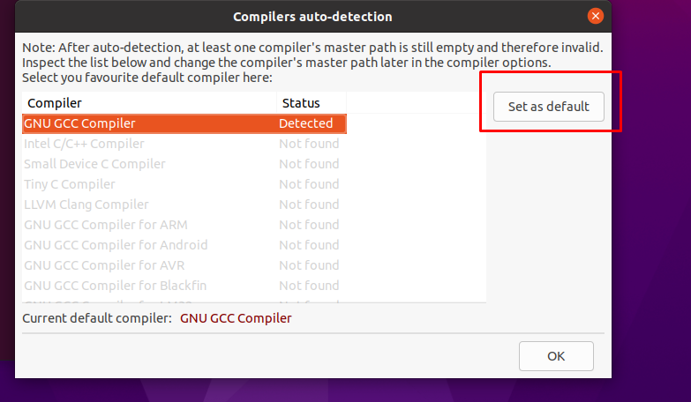
Code:Blocks test

Slide 45
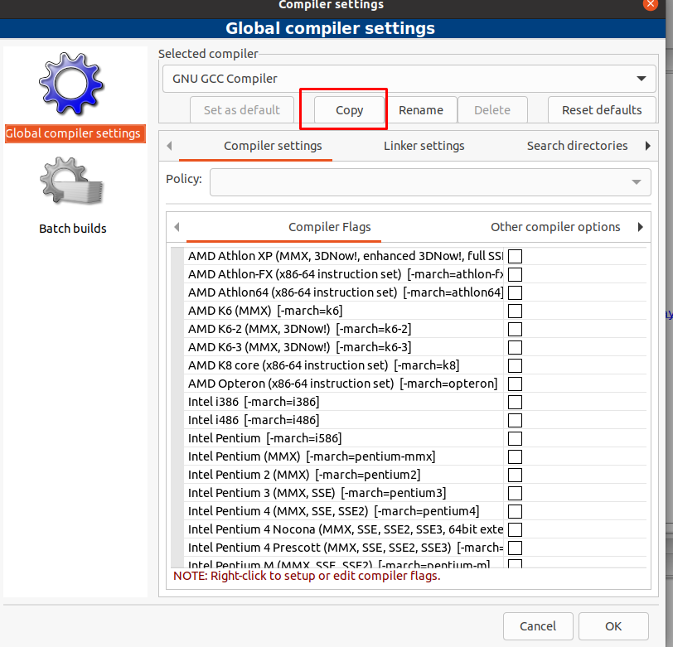
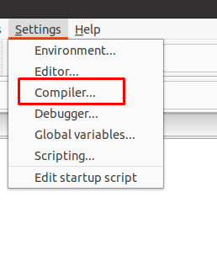
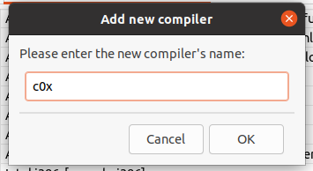
Code:Blocks test
Kopiramo kompajler da bi na jednom mesto podesili sve što nam treba i imali tu posebnu konfiguraciju samo za potrebe ovog predmeta.
Plus, čini stare code blocks projekte kompatibilnim što je bonus.

Slide 46
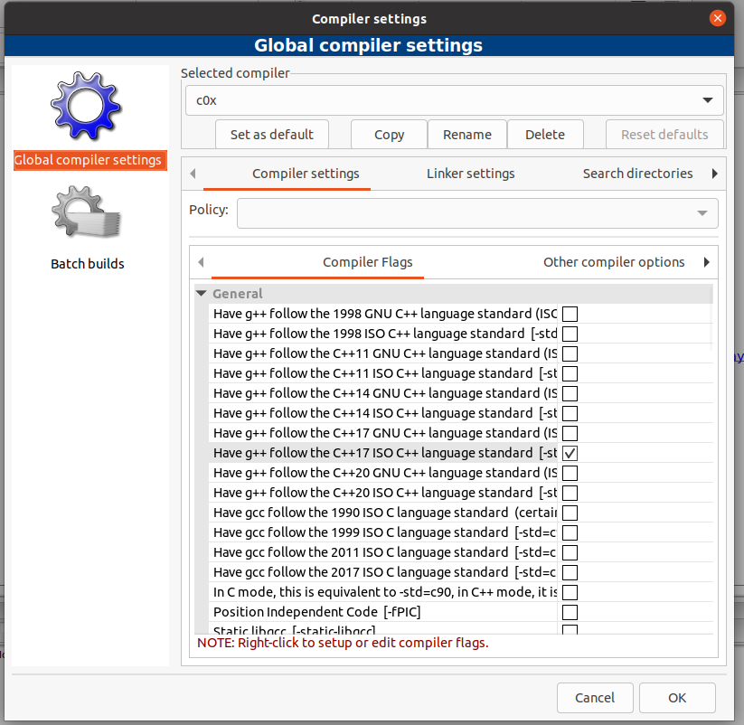


Code:Blocks test
1.
2.

Slide 47
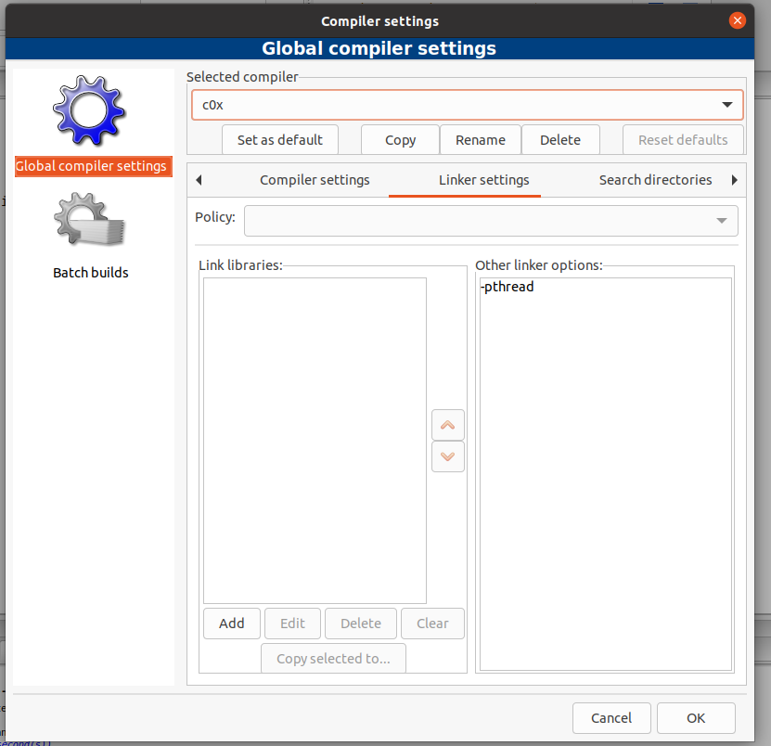

Code:Blocks test

Slide 48
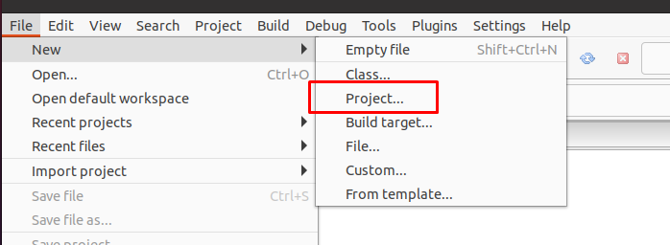
Code:Blocks test

Slide 49
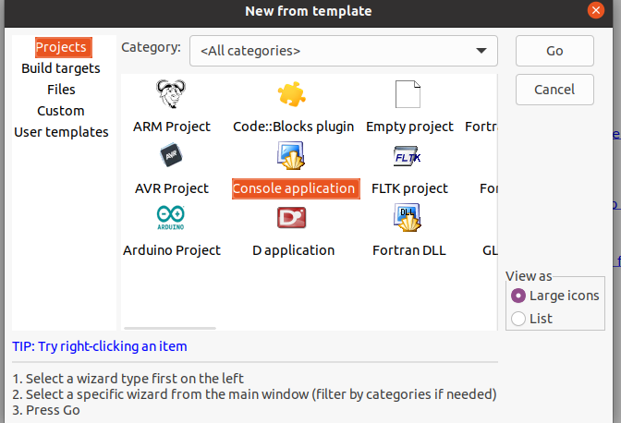
Code:Blocks test

Slide 50
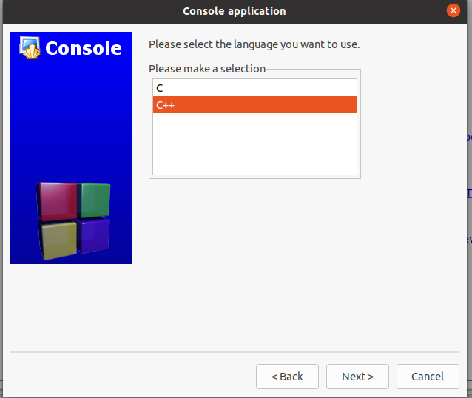
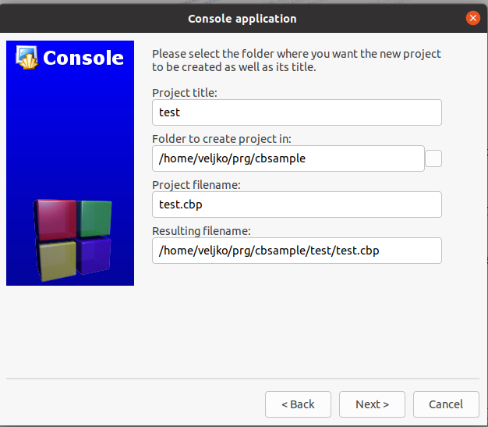
Code:Blocks test

Slide 51
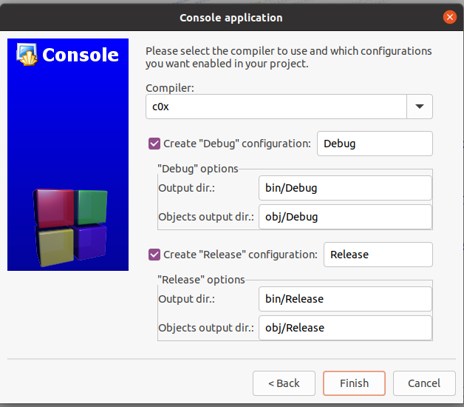
Code:Blocks test

Slide 52
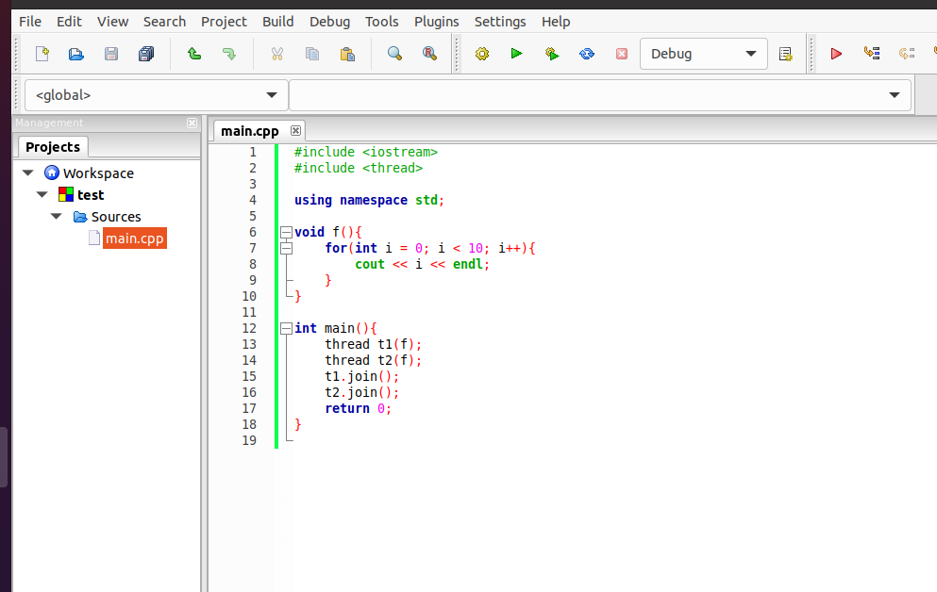
Code:Blocks test

Slide 53
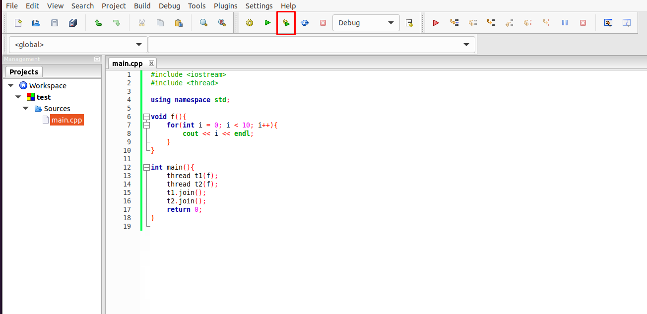
Code:Blocks test

Slide 54
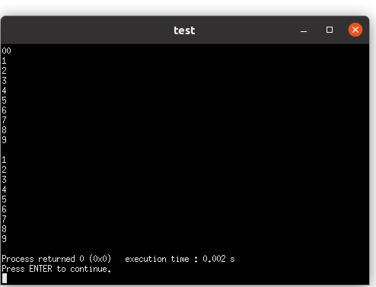
Code:Blocks test

Slide 55
STL
C++ biblioteka za strukture podataka

Slide 56
STL
Deo standardne biblioteke C++ jezika
STL se sastoji iz nekoliko delova:
Kontejneri – kolekcije elemenata
Iteratori – za pristup elementima kontejnera na standardan način.
Algoritmi – standardni metodi manipulacije sadržajem kontejnera.

Slide 57
Dokumentacija
Dobro je da vam je dokumentacija uvek pri ruci
Za C++ se preporučuje:
https://en.cppreference.com/w/
https://www.cplusplus.com/reference/

Slide 58
Klase kontejnera
Sekvencijalni
vector, deque, list
Asocijativni
set, multiset, map, multimap
Adapteri
stack - LIFO
queue – FIFO
priority_queue

Slide 59
Sekvencijalni
Redosled elemenata pod kontrolom korisnika
vector
Dinamički niz
Elementi se dodaju na kraj
deque (double-ended queue)
Dinamički niz
Elementi se dodaju sa obe strane (na početak i na kraj)
list
Dvostrugo spregnuta lista

Slide 60
Asocijativni
Predefinisan redosled
Kolekcija uređenih elemenata organizovanih u balansirano binarno stablo
set – skup (duplikati nisu dozvoljeni)
multiset (duplikati su dozvoljeni)
map (jedinstveni ključevi),
multimap (mogu da postoje duplirani ključevi)

Slide 61
Adapteri
Varijacija nekog od prethodno navedenih klasičnih kontejnera
Svaki adapter je implementiran korišćenjem nekog od klasičnih kontejnera
Ne podržavaju iteratore i nad njima se ne mogu primenjivati STL algoritmi
stack – LIFO – poslednji ubačeni element se prvi preuzima
queue – FIFO – prvi ubačeni element se prvi preuzima
priority_queue – prvi se preuzima ”maksimalni” element (element sa maksimalnom vrednošću, po nekom kriterijumu)

Slide 62
Iteratori
Karakteristike
Pokazuje na element u kolekciji (npr. Niz) - *it
Iterira kroz elemente kolekcije - ++it
Razlikovati:
iterator
const_iterator
reverse_iterator
const_reverse_iterator

Slide 63
Algoritmi
Skup funkcija za izvršavanje nad kolekcijama elemenata:
search
rotate
sort
merge
min
max
...

Slide 64
Podešavanja stare virtuelne mašine
Opcion, stariji metod

Slide 65
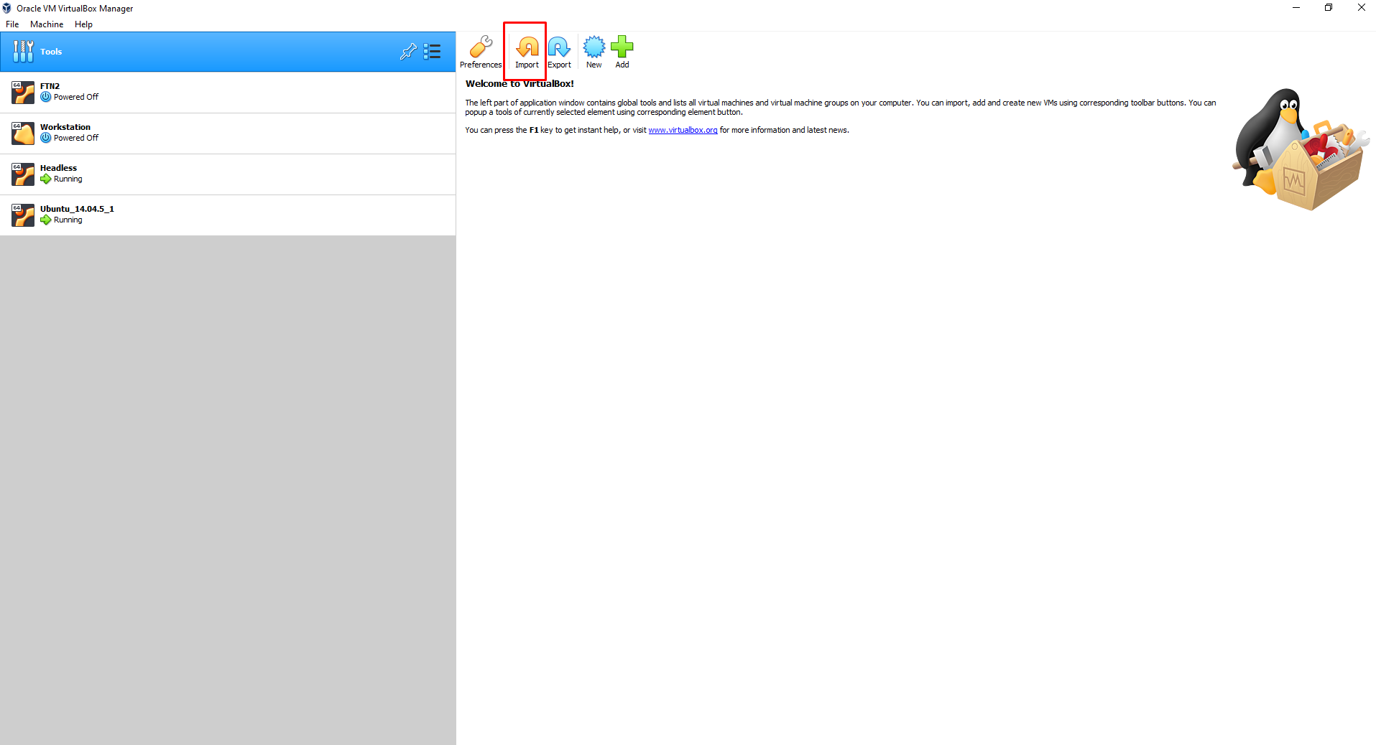
Instaliranje virtuelne mašine

Slide 66
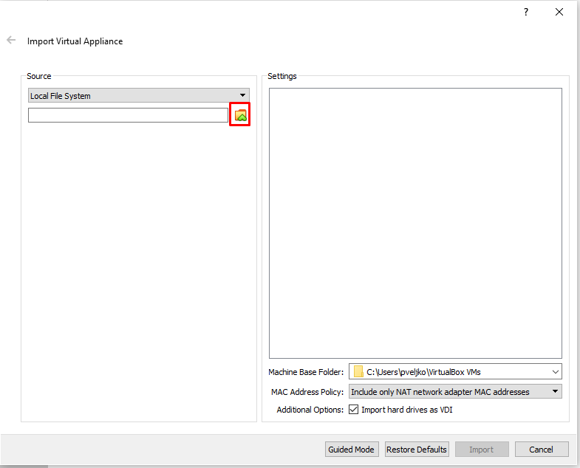
Instaliranje virtuelne mašine

Slide 67
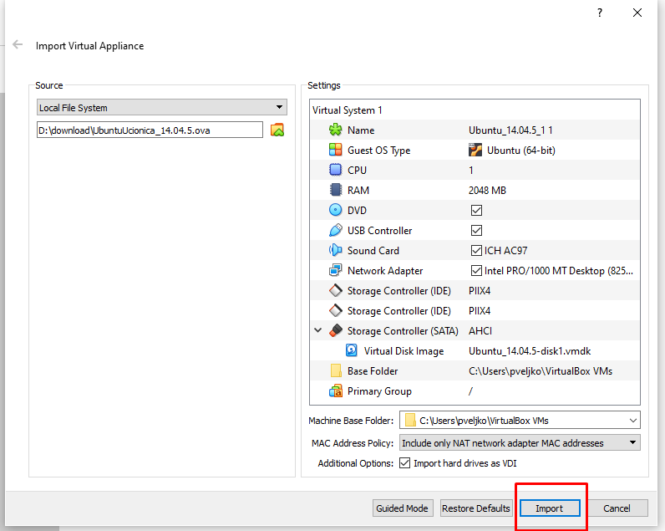
Instaliranje virtuelne mašine

Slide 68
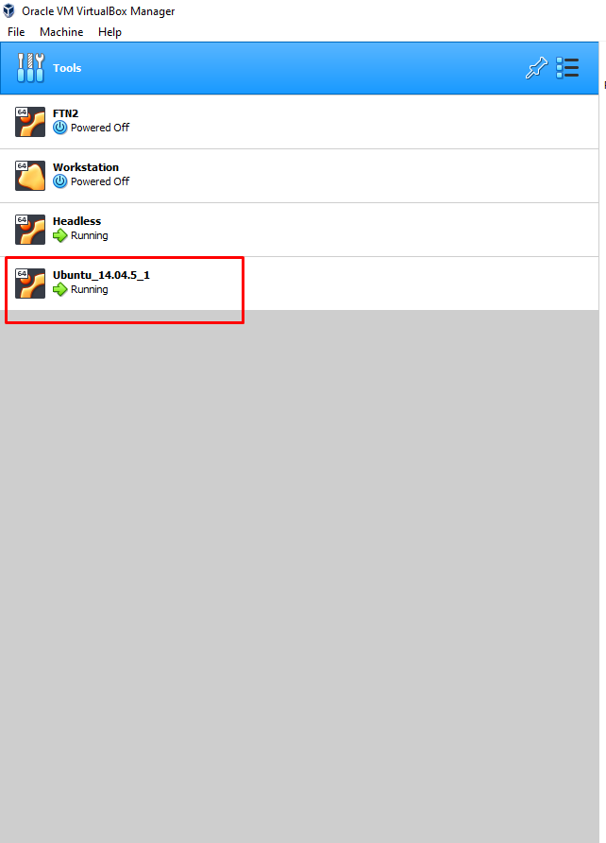
Instaliranje virtuelne mašine

Slide 69
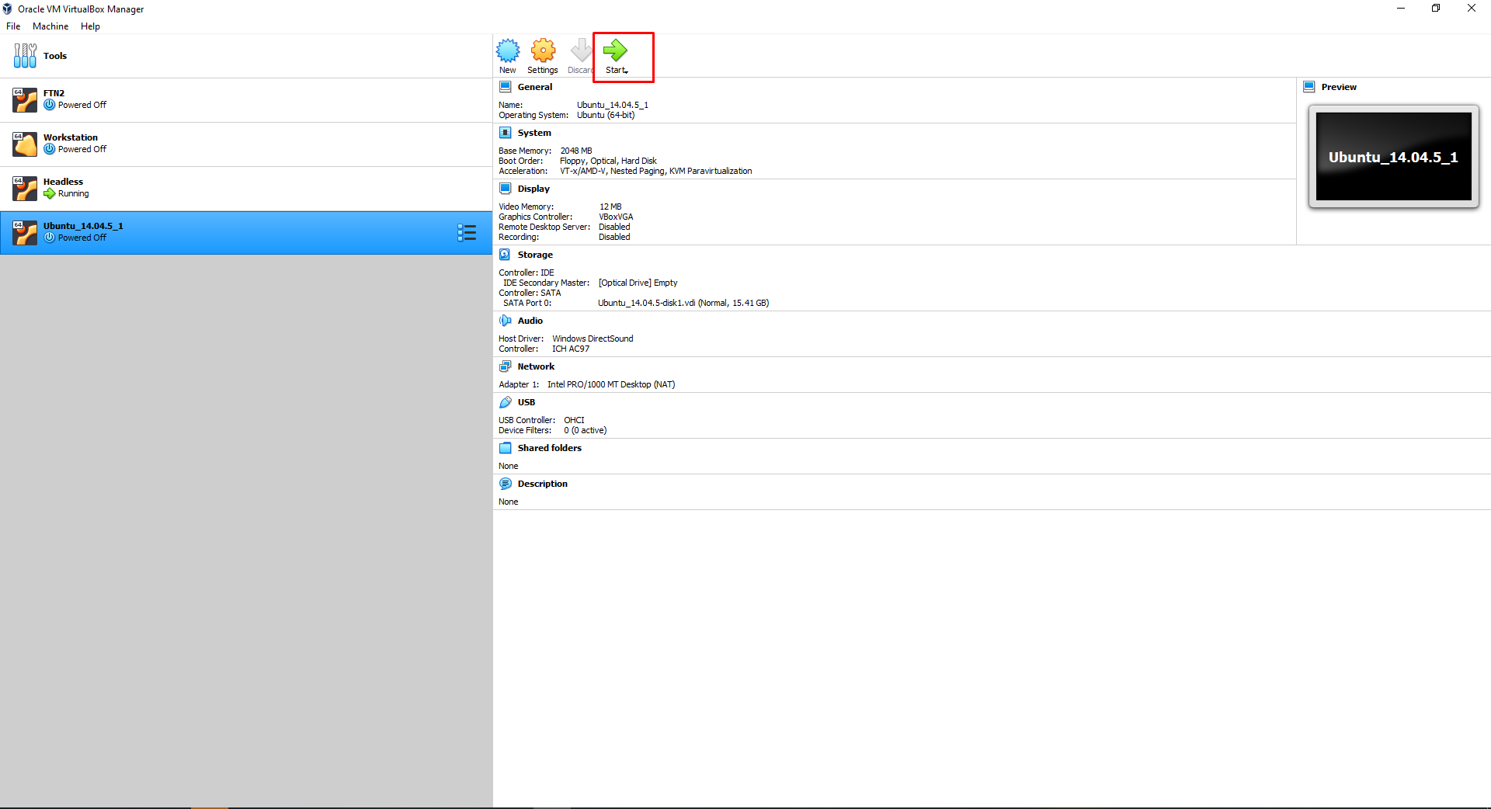
Instaliranje virtuelne mašine

Slide 70
Podešavanje kompajlera
Ako odaberete modernu verziju Linux-a, onda ste pokriveni pošto je tu GCC novija verzija.
Ali ako hoćete da imate isto okruženje kući kao u laboratoriji, onda je GCC starija verzija.
To je OK, vaš VM dolazi sa posebnom skriptom koja GCC konfiguriše da radi u modernom režimu.
To znači da, ako koristite CodeBlocks morate da ga konfigurišete da koristi tu skriptu.
Onda samo treba da to izaberete svaki put kada pravite projekat.

Slide 71
Podešavanje skripte
<Ovde pogledati CB_dodaj_kompajler.ogg>

Slide 72
Podešavanje projekta
<Ovde pogledati CB_napravi_projekat.ogg>

